Slide 1


机器学习
苏州大学计算机科学与技术学院
自然语言处理实验室
主讲：周夏冰
邮箱：zhouxiabing@suda.edu.cn

Slide 2

CONTENTS
01
K近邻.
02
聚类方法

Slide 3

01
K近邻

Slide 4
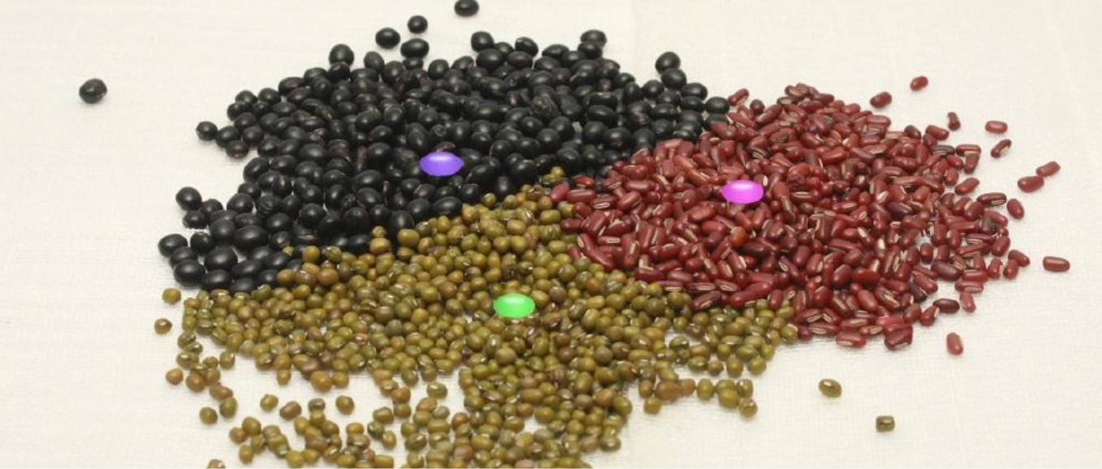
K近邻（K-nearest neighbor, k-NN）
1968年，Cover 和 Hart 提出了最初的近邻法
基本思想：根据k个最近邻的训练实例的类别，通过多数表决等方式进行预测
Notes:
怎么来的呢

Slide 5
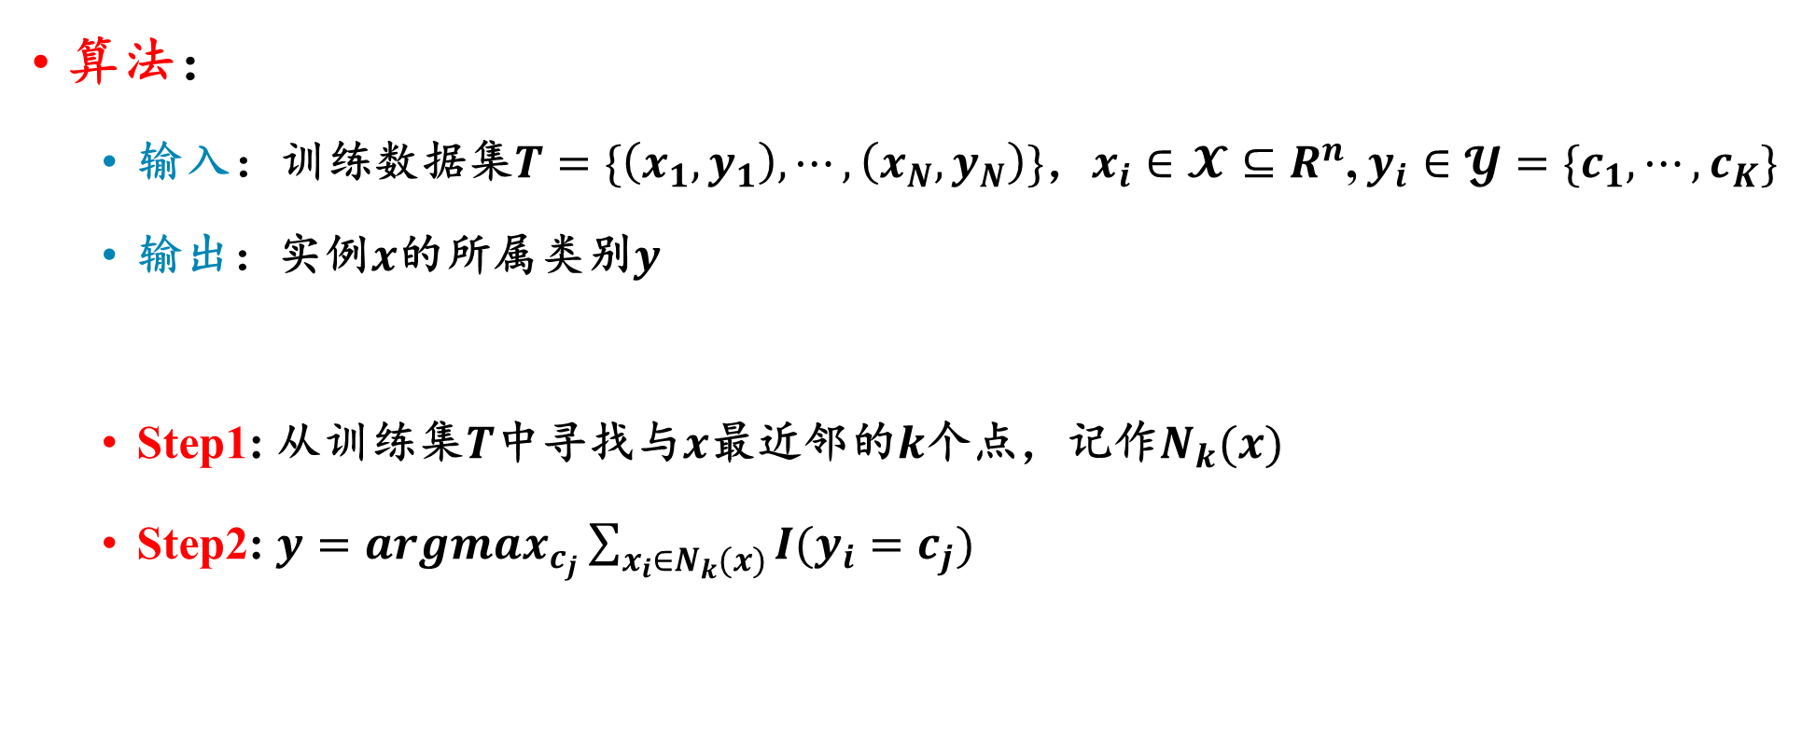
KNN
算法：
输入：训练数据集$T=\{\left(x_{1},y_{1}\right),⋯,\left(x_{N},y_{N}\right)\}$，$x_{i}∈𝓧⊆R^{n}$, $y_{i}∈𝓨=\{c_{1},⋯,c_{K}\}$
输出：实例$x$的所属类别$y$
Step1: 从训练集$T$中寻找与$x$最近邻的$k$个点，记作$N_{k}(x)$
Step2: $y={argmax}_{c_{j}}\sum_{x_{i}∈N_{k}(x)}{I(y_{i}=c_{j})}$

Slide 6
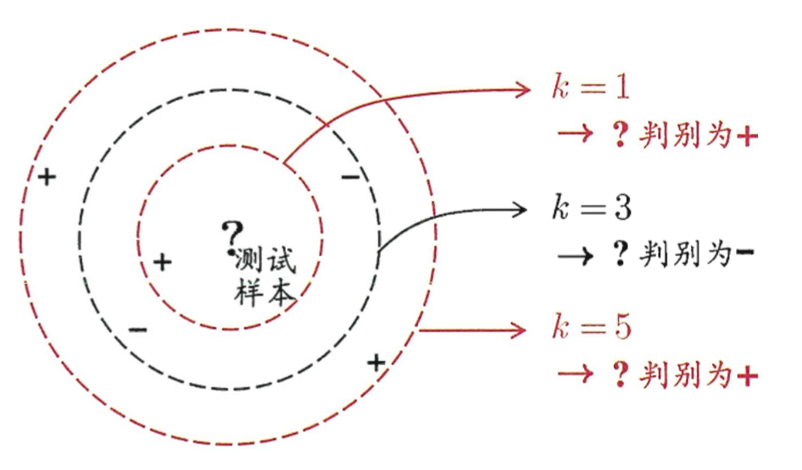
KNN
优点
没有显示训练过程（懒惰学习 lazy learning)
训练开销是0，仅仅保存样本
缺点
k值的选择
交叉验证

Slide 7
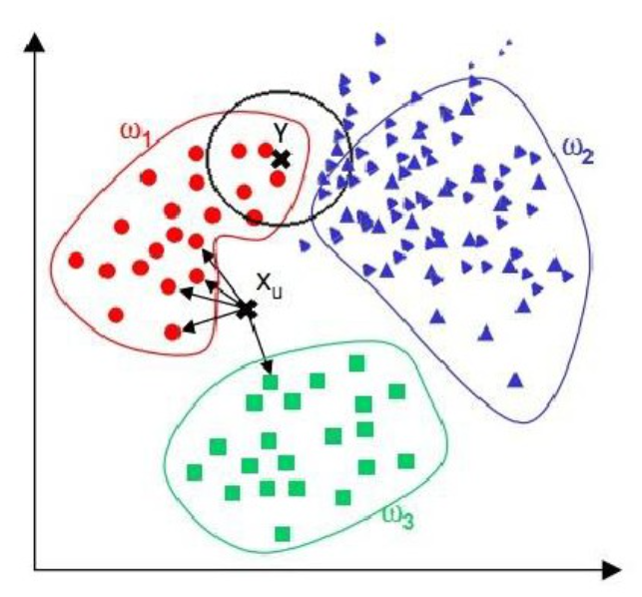
KNN
缺点
样本不平衡敏感
多数表决策略
改进方法：加一些权重
Notes:
数量多的远的占了主导，因为是多数表决策略——通过加一些权重来改变

Slide 8
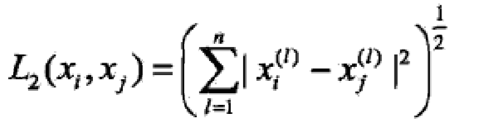
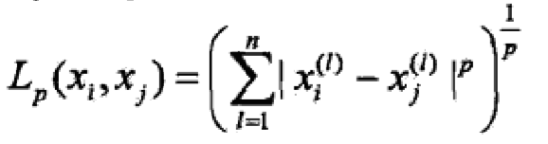
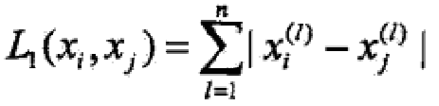
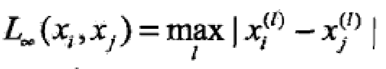
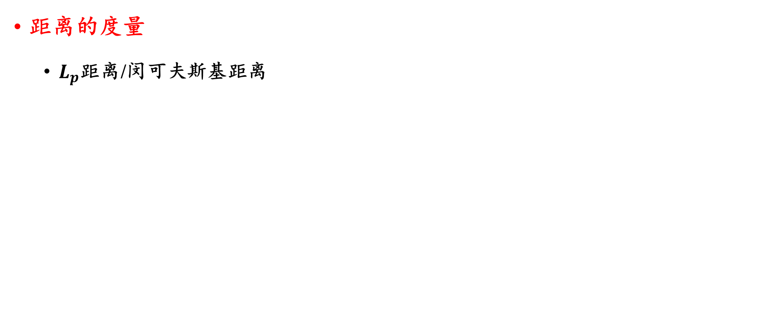
KNN
距离的度量
$L_{p}$距离/闵可夫斯基距离
欧式距离
曼哈顿距离
Notes:
P=2 欧式距离
P=1 曼哈顿距离
P=无穷，各个坐标的距离的最大值

Slide 9
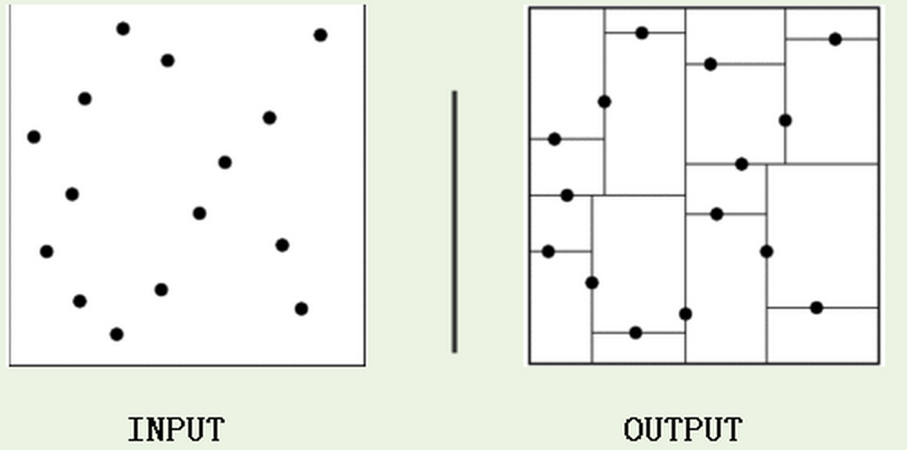
kd 树
实现k近邻法时，主要考虑的问题是如何对训练数据进行快速k近邻搜索
kd树(K-dimension tree)是一种对k维空间中的实例点进行存储以便对其进行快速检索的树形数据结构
二叉树
Notes:
表示对k维空间的一个划分，
构造kd树相当于不断地用垂直于坐标轴的超平面将K维空间切分
Kd树类似二分查找法

Slide 10
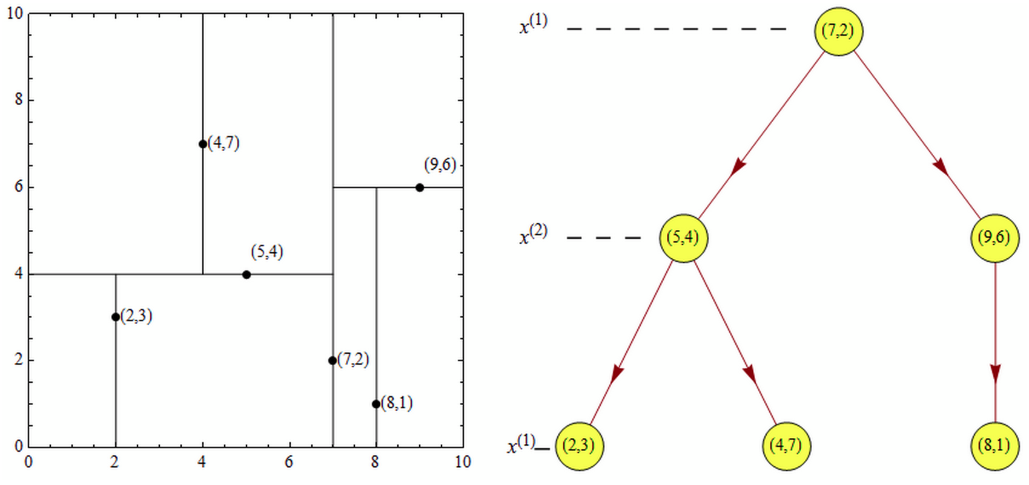
构造kd 树
例 给定一个二维空间数据集：T={(2,3),(5,4),(9,6),(4,7),(8,1),(7,2)}, 构造一个平衡kd树

Slide 11
搜索kd树
输入:己构造的kd 树，目标点X;
输出：X 的最近邻。
(1)在kd 树中找出包含目标点z 的叶结点:从根结点出发，递归地向下访问kd 树。若目标点z 当前维的坐标小于切分点的坐标，则移动到左子结点，否则移动到右子结点。直到子结点为叶结点为止。
(2) 以此叶结点为"当前最近点"。

Slide 12
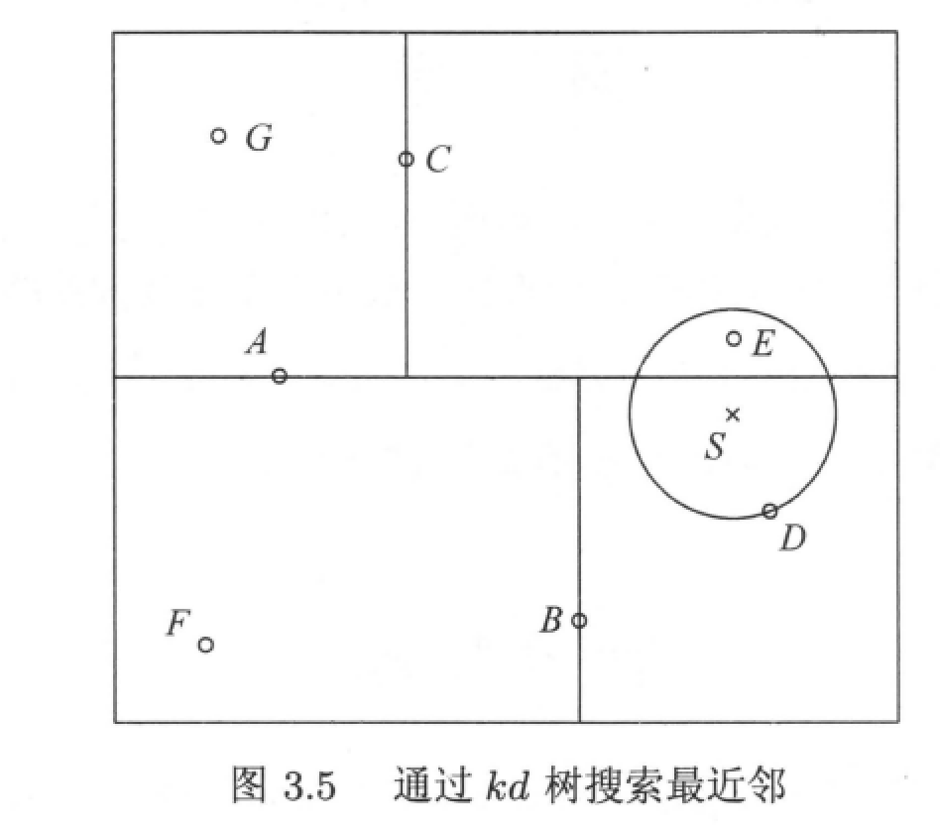
搜索kd树
<A,B,D>
最近点D
A
B
C
F
D
G
E

Slide 13
搜索kd树
输入:己构造的kd 树，目标点X;
输出：X 的最近邻。
(3) 递归地向上回退，在每个结点进行以下操作:
(a) 如果该结点保存的实例点比当前最近点距离目标点更近，则以该实例点为"当前最近点" 。
(b) 当前最近点一定存在于该结点一个子结点对应的区域。检查该子结点的父结点的另一子结点对应的区域是否有更近的点。具体地，检查另一子结点对应的区域是否与以目标点为球心、以目标点与"当前最近点"间的距离为半径的超球体相交。如果相交，可能在另一个子结点对应的区域内存在距目标点更近的点，移动到另一个子结点。接着，递归地进行最近邻搜索;如果不相交，向上回退。
(4) 当回退到根结点时，搜索结束。最后的"当前最近点"即为(2)的最近邻点。

Slide 14
搜索kd树
A
B
C
<A,B,D>
最近点D
返回父节点B，考虑B对应的另一子节点F。不相交
F
D
G
E

Slide 15
搜索kd树
A
B
C
<A,B,D>
最近点D
返回父节点B，考虑B对应的另一子节点F。不相交
返回A，考虑A另一区域C，C的区域与D相交，存在E点最近
更新最近点E
F
D
G
E

Slide 16
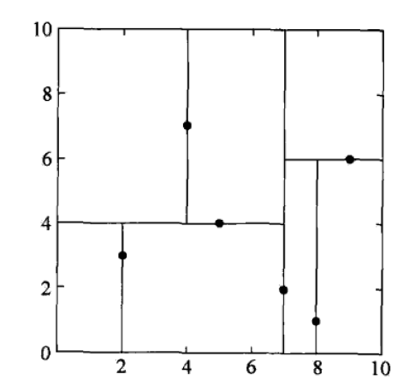
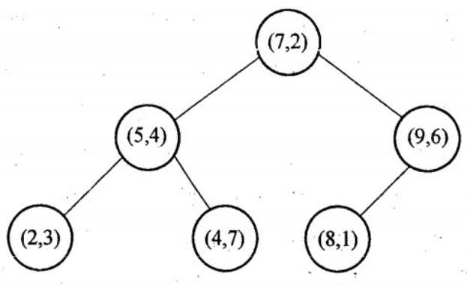
练习
基于刚才构造的kd树，求(2.1, 3.1)和(3，4.5)的最近邻

Slide 17
kd 树
例 给定一个二维空间数据集：T={(2,3),(5,4),(9,6),(4,7),(8,1),(7,2)}, 构造一个平衡kd树
(2.1, 3.1)
<(7,2),(5,4),(2,3)>

Slide 18
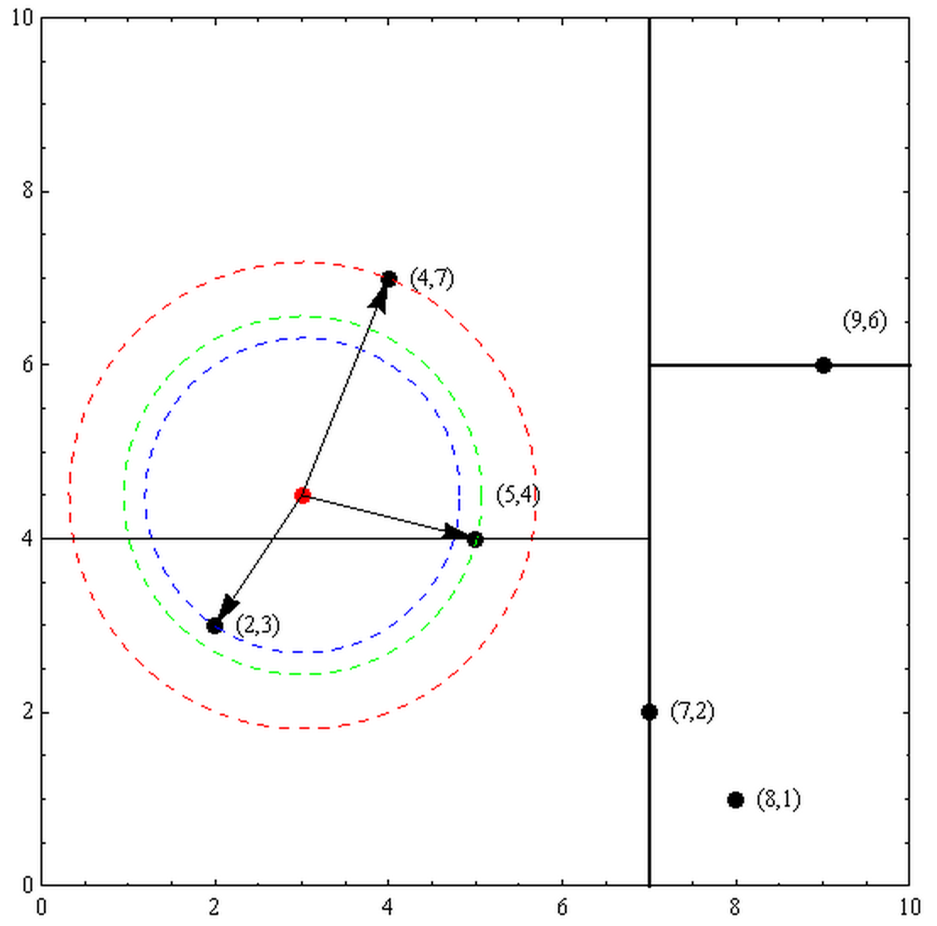
kd 树
查找（3，4.5）最近邻
<(7,2), (5,4),(4,7)>
<(7,2), (2,3)>

Slide 19

02
聚类方法

Slide 20
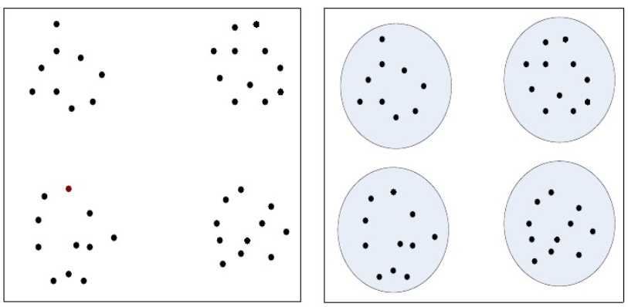
聚类
聚类（Clustering) ：对大量未标注的数据集，按数据的内在相似性将数据集进行划分，形成多个簇（cluster)，使得内部数据相似度尽可能大而类别间的数据相似度尽可能小

Slide 21
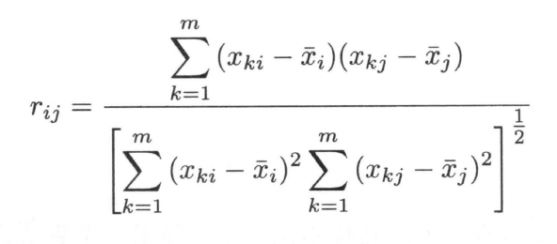
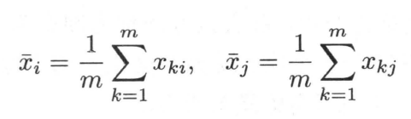
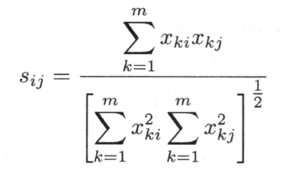
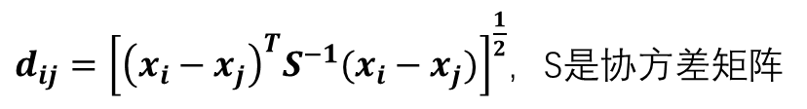
聚类相关概念
相似度/距离
闵可夫斯基距离
马哈拉诺比斯距离
相关系数
夹角余弦
$d_{ij}={\left[{\left(x_{i}−x_{j}\right)}^{T}S^{−1}(x_{i}−x_{j})\right]}^{\frac{1}{2}}$，S是协方差矩阵

Slide 22
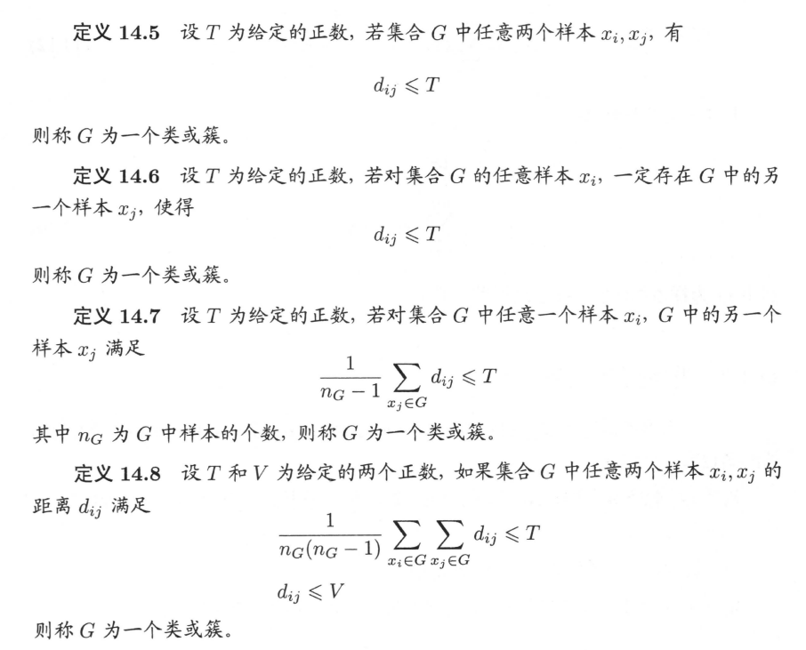
聚类相关概念
类/簇
类之间没有交集——硬聚类
类之间存在交集——软聚类
定义

Slide 23
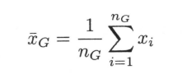
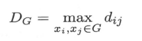
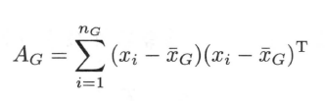
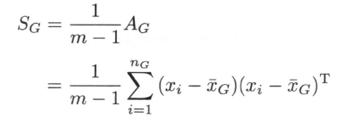
聚类相关概念
类均值
类直径
类散度  协方差矩阵

Slide 24
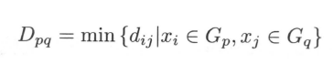
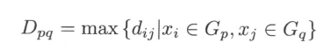
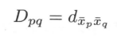
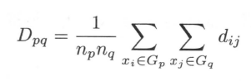
聚类相关概念
类与类之间的距离
最短距离
最长距离
中心距离
平均聚类

Slide 25
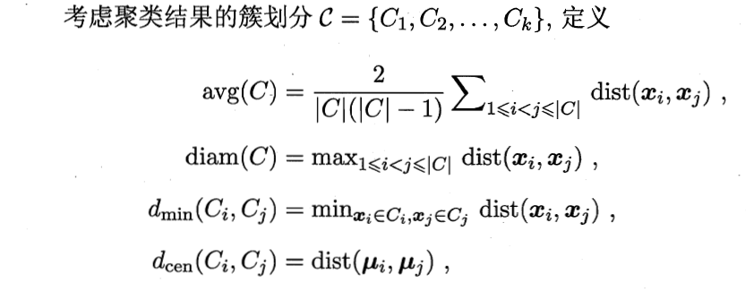
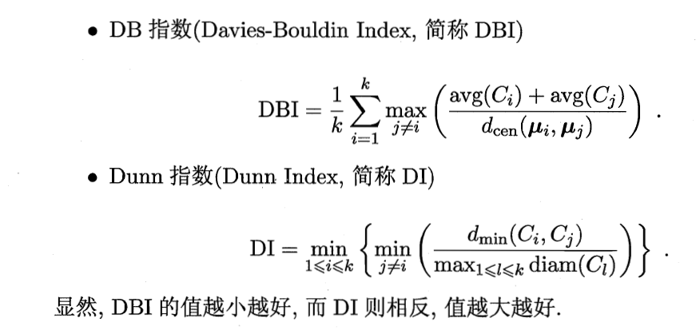
聚类
小
小
内部指标
大
大
Notes:
簇C样本间的平均距离
Diam 为簇C样本内最远距离
Dmin 为两个簇最近样本的距离
Dcen 为两个簇中心点距离

Slide 26
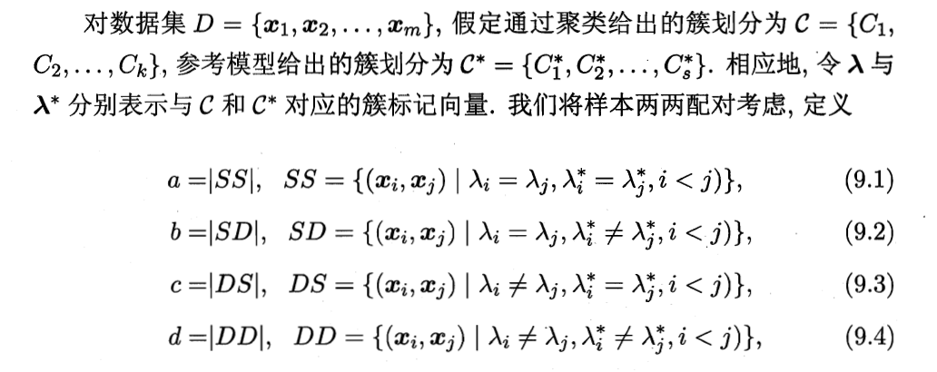
聚类
外部指标
有参考模型给出的簇

Slide 27
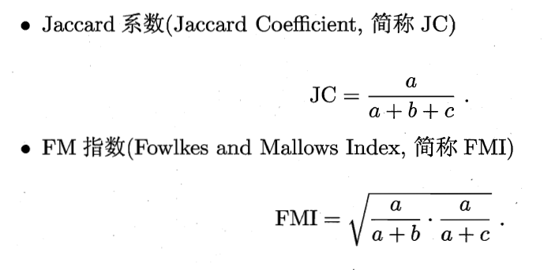
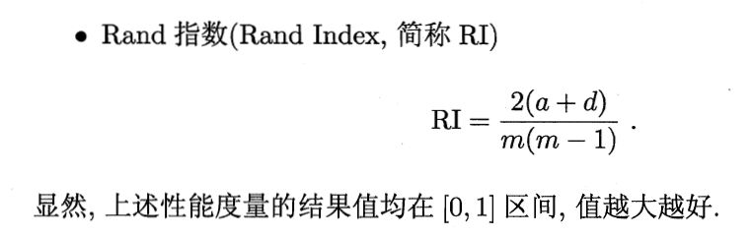
聚类
外部指标
有参考模型给出的簇

Slide 28
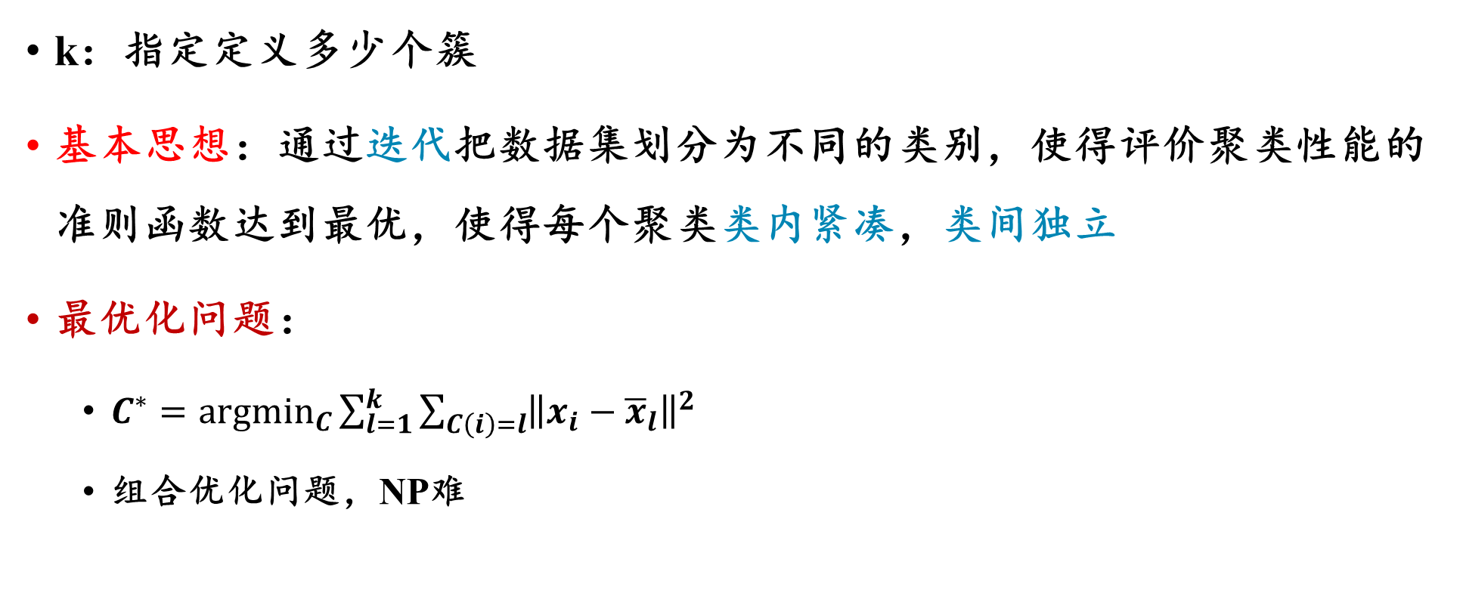
聚类方法——k-means
k：指定定义多少个簇
基本思想：通过迭代把数据集划分为不同的类别，使得评价聚类性能的准则函数达到最优，使得每个聚类类内紧凑，类间独立
最优化问题：
$C^{∗}=\underset{C}{argmin}{\sum_{l=1}^{k}{\sum_{C\left(i\right)=l}{{\left\|x_{i}−{\overline{x}}_{l}\right\|}^{2}}}}$
组合优化问题，NP难

Slide 29
聚类方法——k-means
k：指定定义多少个簇
基本思想：通过迭代把数据集划分为不同的类别，使得评价聚类性能的准则函数达到最优，使得每个聚类类内紧凑，类间独立
步骤
初始随机选择k个点作为簇的中心
根据某个距离函数反复地把数据分入K个聚类中
距离函数：欧式距离，曼哈顿距离等

Slide 30
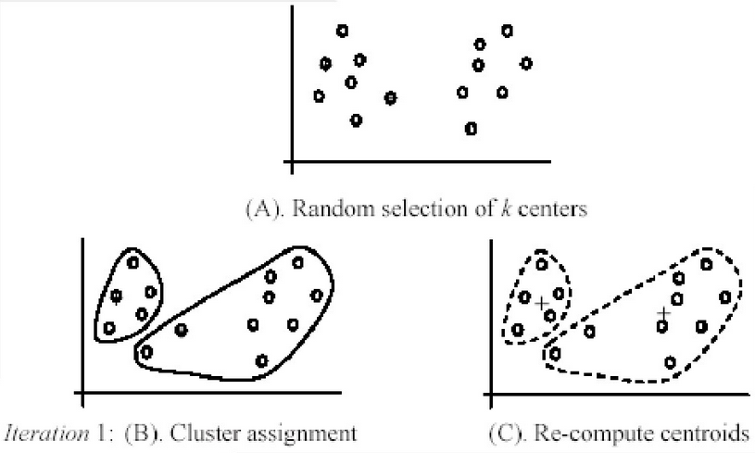
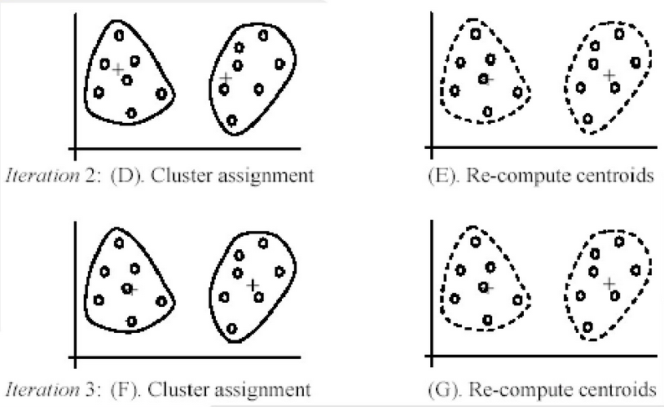
k-means

Slide 31
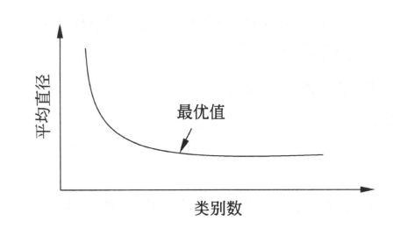
k-means
初始点的选择
随机
根据经验选择
选择距离较大的点
k值的选择
尝试不同的k值，检验各种得到的聚类结果质量，比如用平均直径来衡量

Slide 32
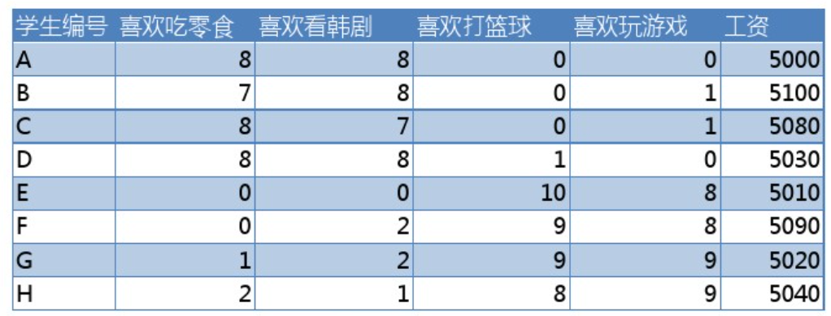
k-means
例：学生兴趣划分
分组结果
C1 | C2
B、C、F | A、D、E、G、H
被工资主导

Slide 33
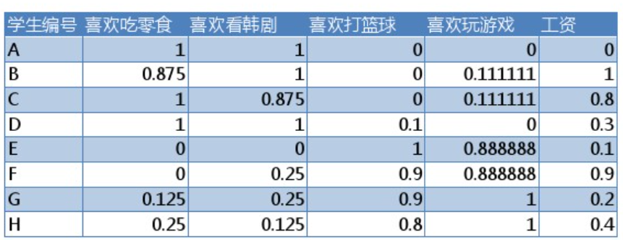
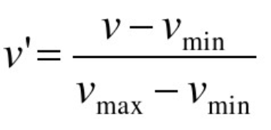
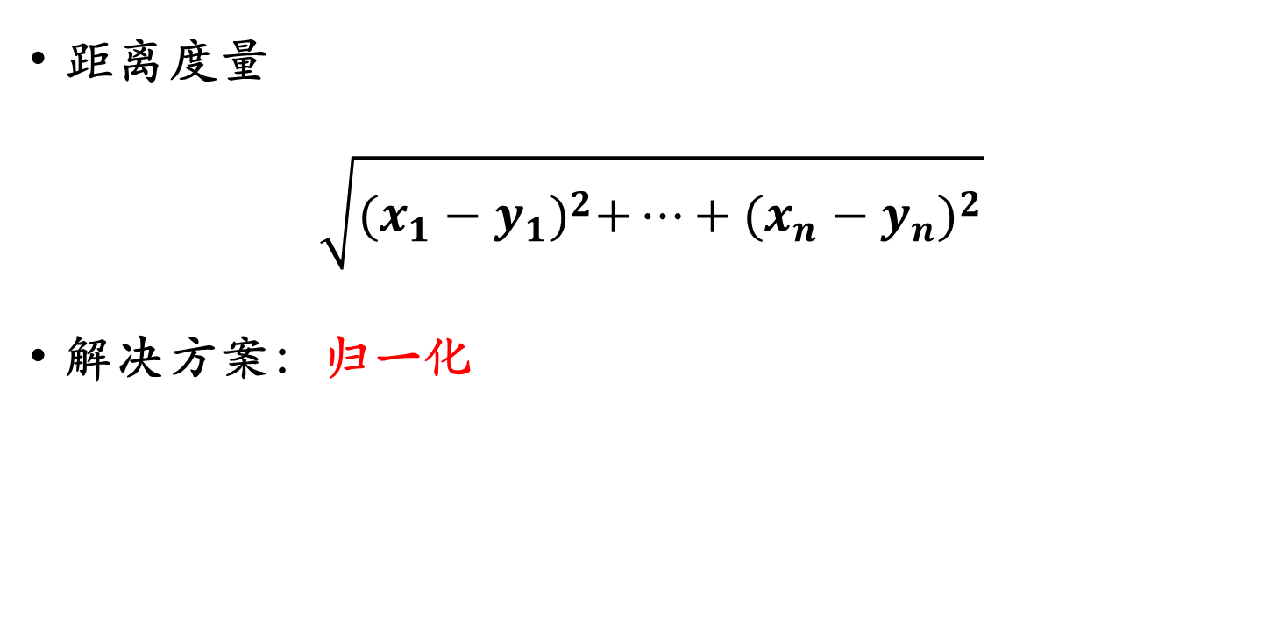
k-means
距离度量
$$\sqrt{{(x_{1}−y_{1})}^{2}+⋯+{(x_{n}−y_{n})}^{2}}$$
解决方案：归一化

Slide 34
k-means
例：学生兴趣划分
分组结果
C1 | C2
A、B、C、D | E、F、G、H

Slide 35
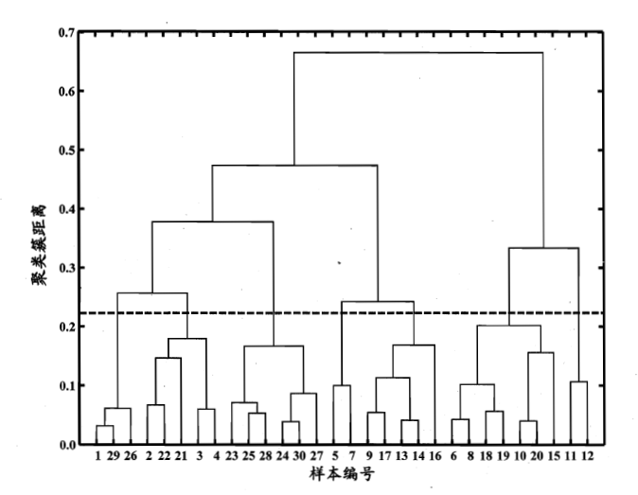
聚类方法——层次聚类
从不同层次对数据集进行划分，从而形成树形的聚类结构
自下而上（聚合）
自上而下（分裂）
Notes:
层次化的类中

Slide 36
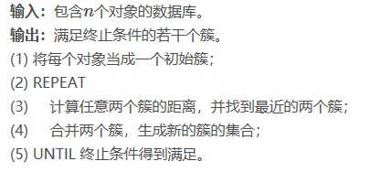
层次聚类

Slide 37
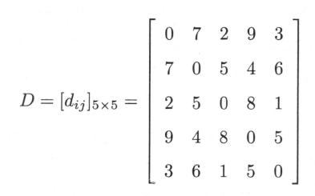
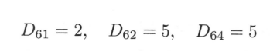
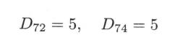
层次聚类
例14.1
9
7
8
6
2
4
1
3
5

Slide 38
聚类方法——学习向量量化
原型聚类
原型：样本空间中具有代表性的点
聚类结构通过一组原型刻画
K-mean也属于原型聚类
监督学习的聚类方法

Slide 39
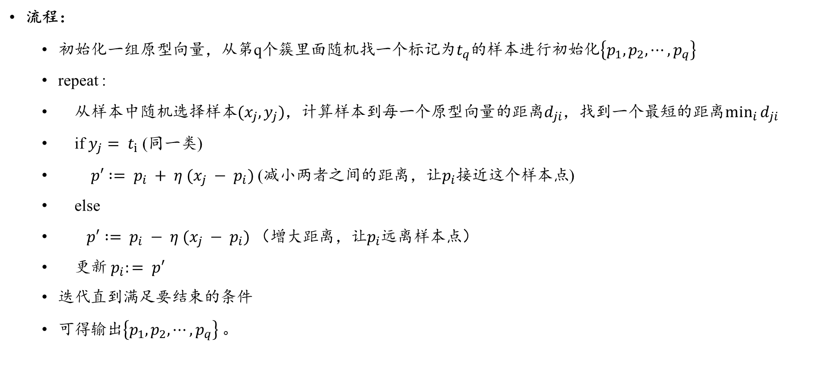
学习向量量化
流程：
初始化一组原型向量，从第q个簇里面随机找一个标记为$t_{q}$的样本进行初始化$\left\{p_{1},p_{2},⋯,p_{q}\right\}$
repeat :
从样本中随机选择样本$(x_{j},y_{j})$，计算样本到每一个原型向量的距离$d_{ji}$，找到一个最短的距离$\min_{i}{d_{ji}}$
if $y_{j}= t_{i}$ (同一类)
$p′ := p_{i} + η (x_{j} − p_{i})$(减小两者之间的距离，让$p_{i}$接近这个样本点)
else
$p′ := p_{i} − η (x_{j} − p_{i})$（增大距离，让$p_{i}$远离样本点）
更新 $p_{i}:= p′$
迭代直到满足要结束的条件
可得输出$\left\{p_{1},p_{2},⋯,p_{q}\right\}$。

Slide 40
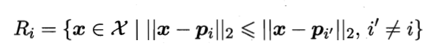
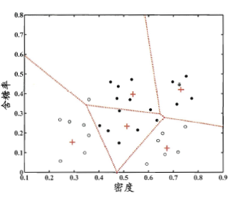


学习向量量化
得到的是原型向量，若将样本用对应的原型向量表示，则可以实现有损压缩，称为向量量化
每个原型向量$p_{i}$定义了与之相关的区域$R_{i}$，将空间划分为$\left\{R_{1},R_{2},⋯,R_{q}\right\}$
Voronoi剖分
Voronoi图
在网络通讯中,利用加权Voronoi图设计中继站的位置可以提高利用率,降低成本。

Slide 41



聚类方法——标签传播Label Propagation
标签传播算法（LPA）是基于图的半监督学习算法，基本思路是从已标记的节点标签信息来预测未标记的节点标签信息，利用样本间的关系，建立完全图模型，适用于无向图。
基本算法思想：
已标注数据：$\{\left(x_{1}, y_{1}\right),⋯, (x_{l},y_{l})\}$; 未标注数据：$\{x_{l+1},⋯, x_{l+u}\}$
依据全连接图，计算两两节点之间的传播概率
构造传播概率矩阵$T∈R^{(l+u)×(l+u)}$
定义标签矩阵$Y∈R^{(l+u)×C}$

Slide 42


标签传播
$$T=\left[\begin{aligned}t_{11} t_{12} t_{13} t_{14} \\ t_{21} t_{22} t_{23} t_{24} \\ t_{31} t_{32} t_{33} t_{34} \\ t_{41} t_{42} t_{43} t_{44}\end{aligned}\right]$$
$$Y=\left[\begin{aligned}y_{11} y_{12} y_{13} \\ y_{21} y_{22} y_{23} \\ y_{31} y_{32} y_{33} \\ y_{41} y_{42} y_{43}\end{aligned}\right]$$
$$y_{11}^{′}=t_{11}y_{11}+t_{12}y_{21}+t_{13}y_{31}+t_{14}y_{41}$$
流程

Slide 43

标签传播
社会网络中的社群发现

